Slide 1
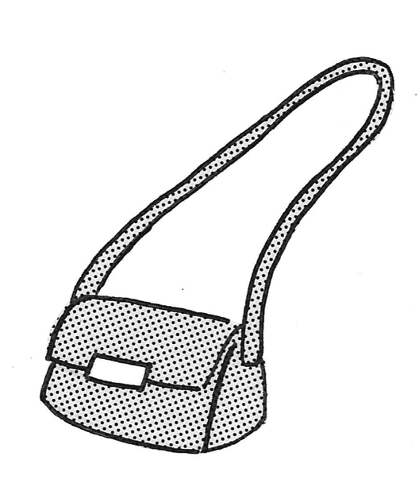
Notes:
ハンドバッグ

Slide 2
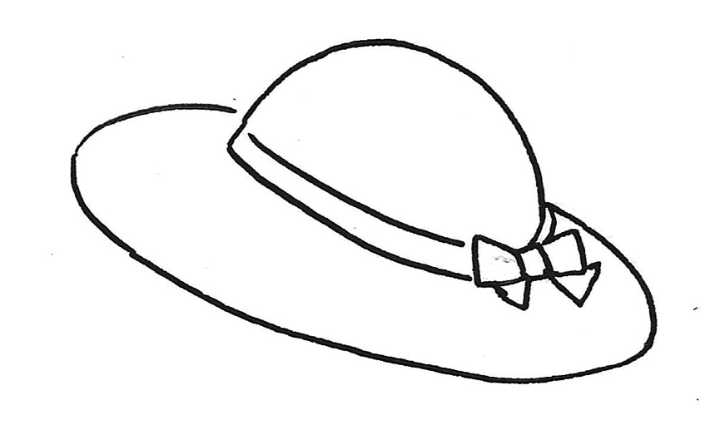
Notes:
ぼうし

Slide 3
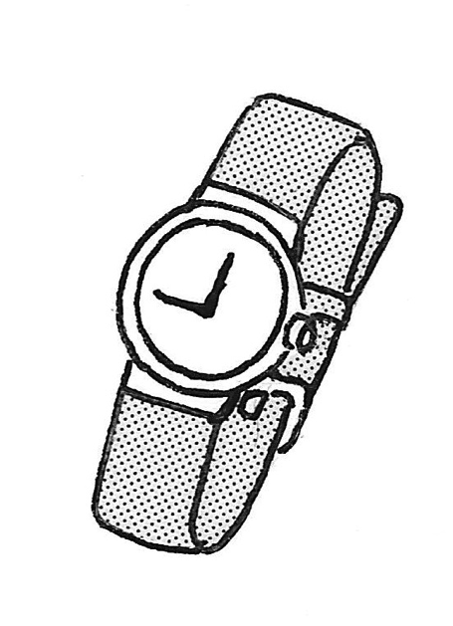
Notes:
うでどけい

Slide 4
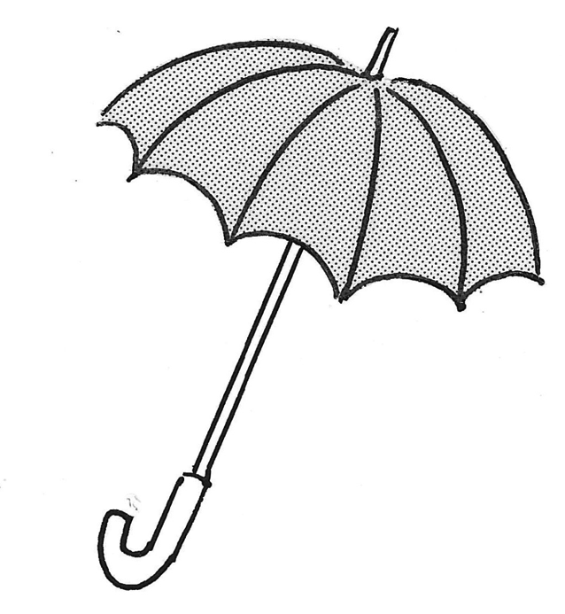
Notes:
かさ

Slide 5
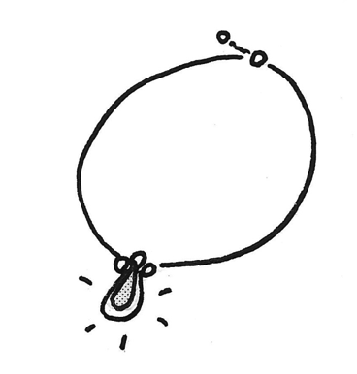
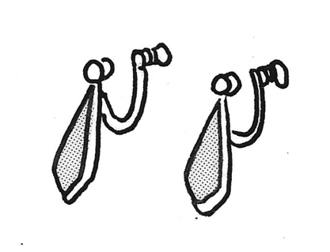
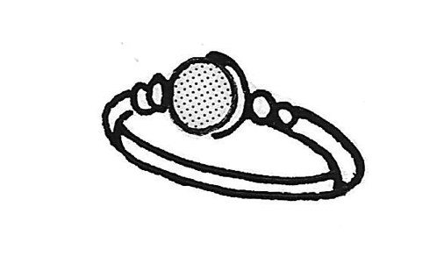
Notes:
アクセサリー

Slide 6
Notes:
ネックレス

Slide 7
Notes:
イヤリング

Slide 8
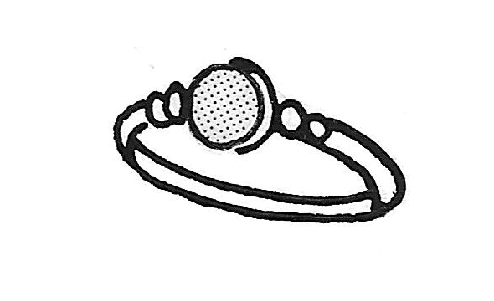
Notes:
ゆびわ

